Slide 1
Perfil del Visitante
Verano Tequesquitengo
Agosto 2023

Slide 2
Objetivos
3
4
1
2
Contar con un monitoreo de información estratégica actualizada y permanente relativa al Perfil del Visitante del Estado de Morelos.
Conocer y caracterizar al visitante con base en sus variables sociodemográficas, hábitos de viaje y preferencias.
Evaluar los índices de satisfacción sobre los distintos servicios e infraestructura turística del destino.
Proporcionar una herramienta para la toma de decisiones efectivas, para la anticipación y reacción ante los cambios del entorno, para la identificación de oportunidades de crecimiento, el desarrollo de la capacidad de innovación y el diseño de estrategias que permitan elevar el índice de competitividad turística del estado.

Slide 3
Metodología
A quién
Visitantes al estado de Morelos (turistas y excursionistas).
Cómo
Sondeo de 60 encuestas cara a cara.
Dónde
Proa y Alas, Tequesquitengo.
Cuándo
Del 27 de julio al 27 de agosto de 2023.
Excursionistas con permanencia mínima de 3 horas en el destino.
Mayores de 18 años que no residan ni trabajen en el destino.
Fuentes metodológicas: SECTUR, OMT, AMAI, INEGI, DENUE

Slide 4
Ejes de Estudio
Perfil Sociodemográfico
Planeación del Viaje
Medios Publicitarios
Principales Hallazgos
Índice de Satisfacción

Slide 5
Perfil Sociodemográfico
Sexo
Tipo de viajero
Procedencia
CDMX | 41.7%
Cuernavaca | 20%
Estado de México | 13.3%
Morelos | 13.3%
República Mexicana | 11.7%
Turista
20%
55%
45%
Edad promedio
Excursionista
80%
39.3 años
Morelos: Amacuzac, Cuautla, Puente de Ixtla, Tlaquiltenango, Zacatepec.
Otros estados: Guerrero, Puebla, Tlaxcala.
Excursionista: Visitante que no pernocta en el destino (permanece menos de 24 horas en el lugar de visita).
Turista: Visitante que pernocta.
Fuente: Organización Mundial del Turismo.

Slide 6
Perfil Sociodemográfico
NS/NC
Preparatoria
Carrera técnica
Licenciatura
1.7%
22%
5.1%
62.7%
Posgrado
8.5%
Escolaridad
Ocupación
Empleado de gobierno
15.5%
Independiente
41.4%
Estudiante
5.2%
Ama de casa
Jubilado
8.6%
3.4%
Empleado privado
25.9%

Slide 7
Perfil Sociodemográfico
Nivel Socioeconómico
C-
D
E
D+
C
C+
A/B
Más de $140 mil
4.2%
89.5%
De $56,000 a $139,999
12.5%
De $20,000 a $55,999
10.4%
Ingresos de $4,300 a $55,999
NSE D, D+, C- y C.
De $15,000 a $19,999
33.3%
De $11,000 a $14,999
33.3%
De $4,300 a $10,999
6.3%
De $0 a $4,299
Fuente: Niveles socioeconómicos Observatorio de Guanajuato. Datos calculados con el 80% de la muestra

Slide 8
Planeación del Viaje
Con quién viaja
Grupo promedio de viaje
Motivo del viaje
4.3
personas
Familia
51.7%
Grupos
Descanso/vacaciones
30%
Diversión
41.7%
Visita familia/amigos
13.3%
Amigos
30%
Pareja
13.3%
Tercera edad
11.7%
LGBTTTIQ
3.3%
Excursión a balneario
1.7%
Evento social
5.0%
Negocio o trabajo
8.3%
Discapacidad de lenguaje: 1.7%
Solo
3.3%
Compañeros de trabajo
1.7%
Discapacidad
visual
3.3%

Slide 9
Planeación del Viaje
Tipo de alojamiento del turista
Transporte utilizado
Casa rentada
33.3%
Casa de familiar o amigos
41.7%
Automóvil propio
93.3%
Hotel
16.7%
Vivienda de vacaciones
8.3%
Moto
3.4%.
Línea de autobús
3.3%
Estadía promedio
2.9 días

Slide 10
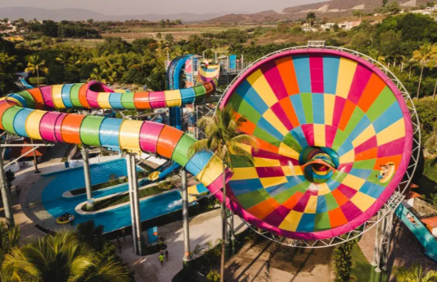
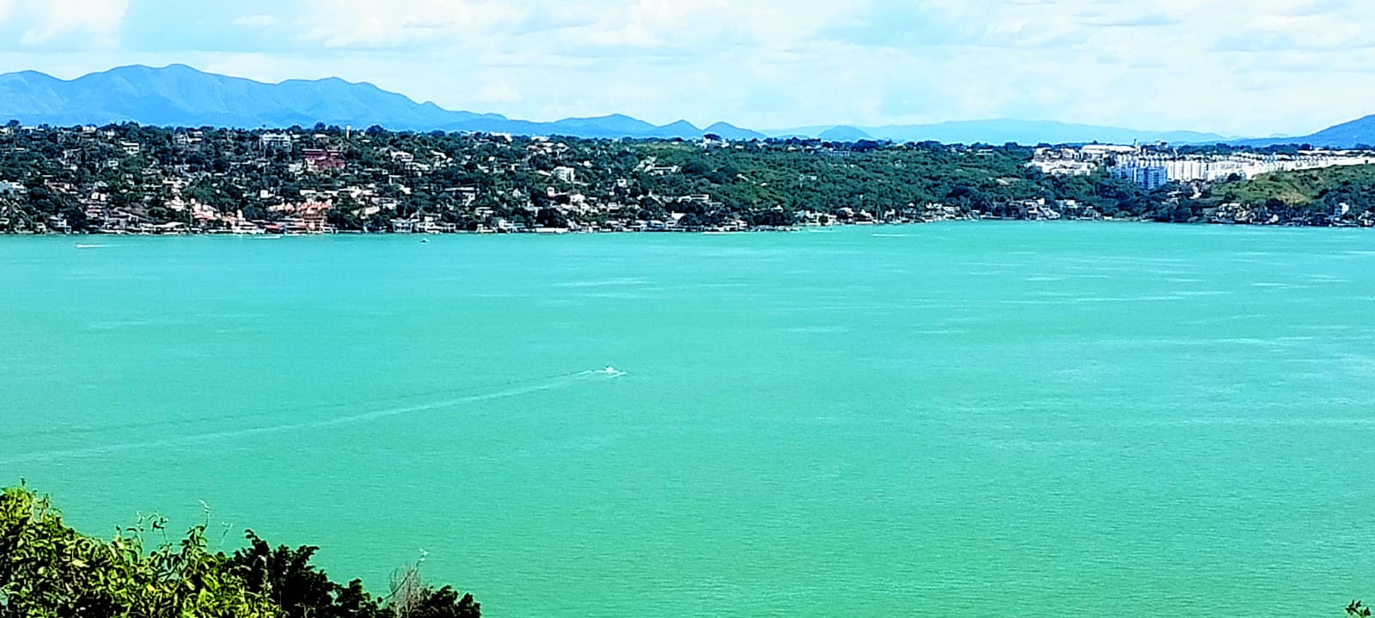
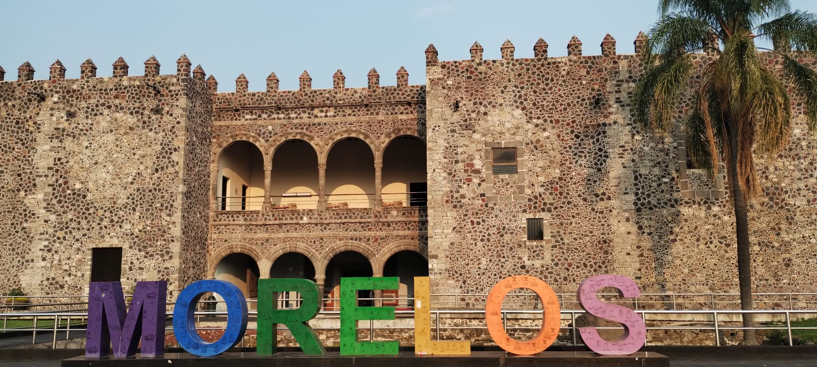
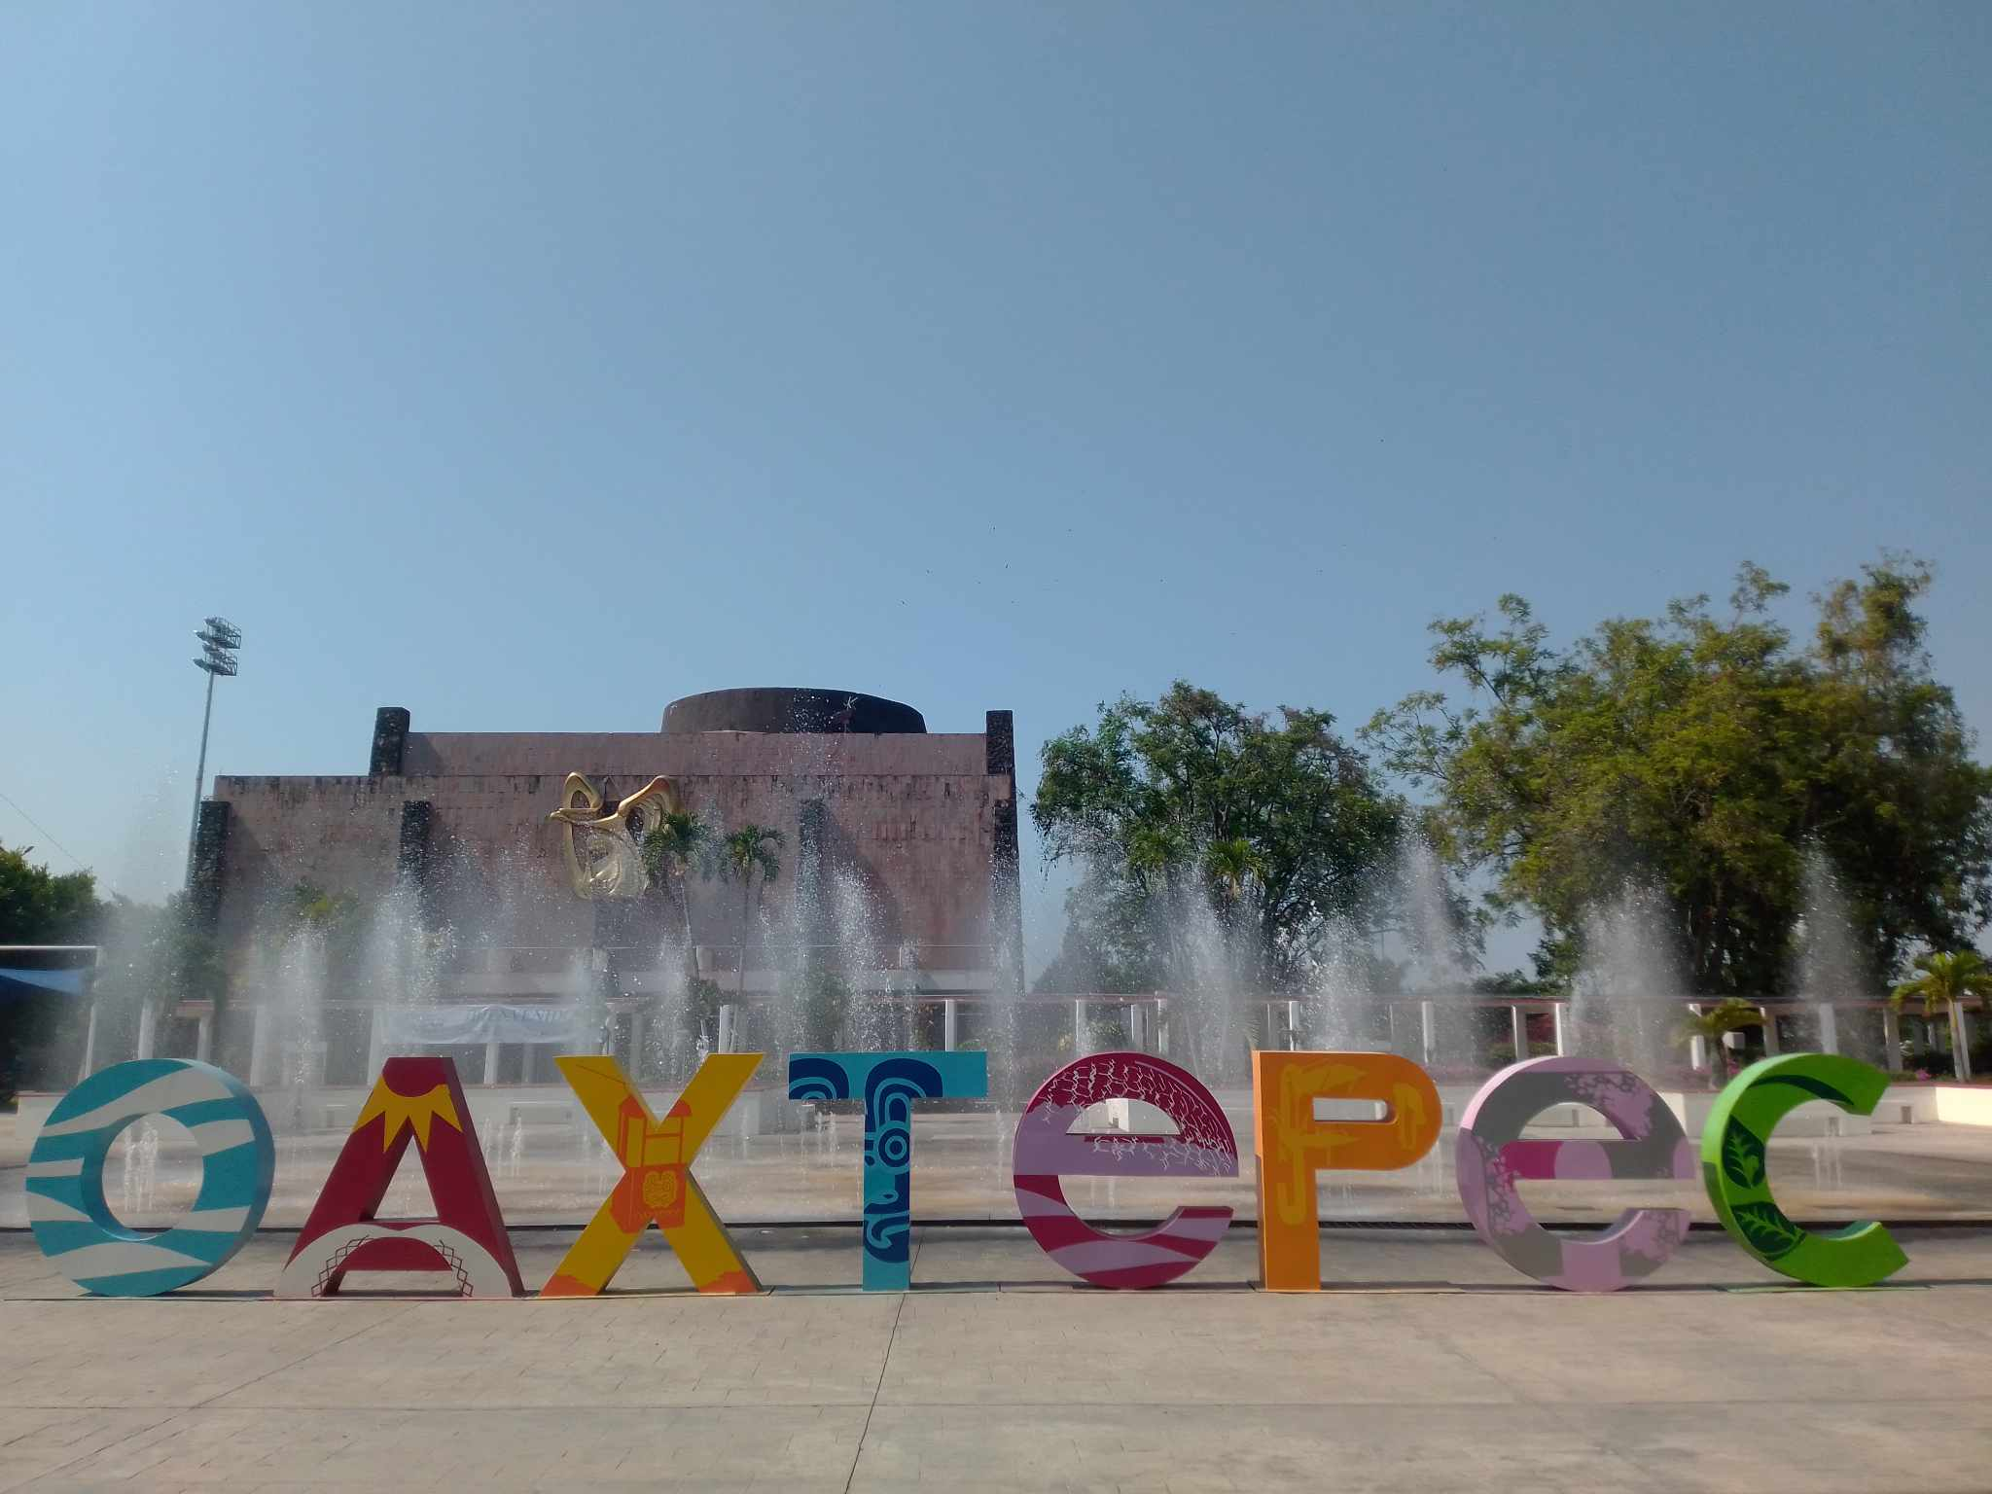
Lugares más visitados
Lago de Tequesquitengo
87%
El Rollo
1.9%
Cuernavaca
1.9%
Oaxtepec
1.9%

Slide 11
Índice de Satisfacción Infraestructura del destino
Criterio | Calificación promedio | Criterio | Calificación promedio
Señalética | 8.1 | Limpieza de la ciudad | 8.0
Banquetas | 7.9 | Alumbrado público | 7.7
Estado de vialidades | 8.0 | Central de autobuses | 7.9
Accesibilidad para personas con discapacidad | 7.6 | Transporte público local | 7.5
Promedio infraestructura: 7.8

Slide 12
Índice de Satisfacción Servicios Turísticos
Módulo de información turística
5.7
Atractivos turísticos
8.7
Cajeros automáticos
7.4
Estacionamientos
7.9
Gasolineras
8.5
Seguridad pública
7.8
Hospitalidad de los pobladores
8.9
Protección del medio ambiente
8.2
Promedio servicios turísticos: 7.9

Slide 13
Índice de Satisfacción Calidad Turística / Regreso y recomendación
Calidad Turística
Regreso y recomendación
Atención de los prestadores
8.6
Calidad de alimentos
8.8
Medidas sanitarias
7.8
100%
Si volvería a Morelos
Limpieza de las instalaciones
8.0
Accesibilidad
7.8
Relación precio-calidad
8.4
98.3%
Si recomienda visitar Morelos
Promedio calidad turística: 8.2

Slide 14
Medios Publicitarios
Publicidad de Morelos
Página de Morelos
Recomendación
74.6%
Redes sociales
18.6%
31.6%
Conoce la página o redes sociales oficiales
No vio
1.7%
Página web
5.1%
14

Slide 15
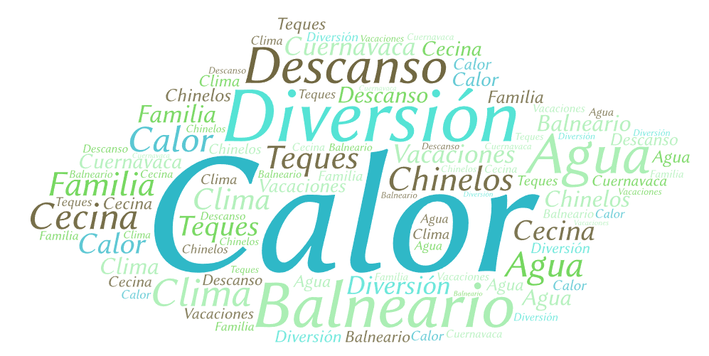
Morelos en una palabra

Slide 16
Gasto / Estadía
Gasto promedio
Turista
$7,500
Excursionista
$3,445.6

Slide 17
Principales Hallazgos
41.4% tienen empleos independientes.
39.3 años es la edad
80%
Excursionista
4.3 personas es el promedio del tamaño de grupo.
41.7% se hospedaron en casa rentada.
Planeación del viaje
Medios
Índice de
satisfacción
7.8 infraestructura de la ciudad
8.2 calidad turística
7.9 servicios turísticos
31.6% conoce la página oficial o redes sociales de Turismo en Morelos.
Perfil del Visitante
55% son hombres.
$4,228.07 es el gasto promedio del visitante.
74.6% se enteraron de Morelos por recomendación.
41.7% provienen de CDMX.
51.7% acuden en familia.

Slide 18
Secretaría de Turismo y Cultura
Observatorio Turístico y Cultural
Secretaría de Turismo y Cultura

